Slide 1
淡江大學軟體雲
淡江大學 資訊處
教學支援組
林東毅

Slide 2
建置軟體雲的目的
充分善用校園軟體資源，提供師生校內外分享，以提供師生更多元、更優質的教學實習環境，達到校園資源共享的目的，及強化師生尊重智慧財產權的習慣.
學校每年高額的軟體費用可以得到比較妥善的利用.
降低師生更換設備與購買軟體的財務負擔.
Notes:
花太多錢買軟體、各系買各系的、軟體使用狀況難以掌握(安裝、統計等)…

Slide 3
軟體雲的功能與特色
師生可不限時間、地點，利用智慧型手機、平板電腦、筆記型電腦等行動設備或PC，連線使用軟體雲上的軟體與服務。
系統支援性高，支援多種作業系統使用(windows、android、Mac、iOS)。
提供與校內系統介接之環境。
提供本校購買之期刊或學術論文網站連線
減少系統環境安裝問題之困擾。
Notes:
OA 辦公室自動化 OＤ公文 LM請假 成績上傳軟體

Slide 4
軟體雲的功能與特色(續)
提供3D繪圖環境。
提供軟體使用量統計的系統。
增加使用便利性與即時性。
系統相容性高。
可搭配自然人憑證使用

Slide 5
執行現況-軟體與服務
軟體雲102年9月啟用，提供520部高效能Win7虛擬主機，可連線使用軟體雲上的40餘類軟體與服務，如下:
軟體:Win7、Office 、Adobe CC、Adobe CS6.0、SAS、SPSS、Virtual Studio、Matlab、SQL server、AutoCad、Creo 2.0、Stata、 LibreOffice …等
應用系統:網路印表、本機印表、雲端磁碟、計分簿與成績上傳、教學支援平台、學生請假、OA、OD公文、LM請假、本機資料存取與共用…等。
Notes:
花太多錢買軟體、各系買各系的、軟體使用狀況難以掌握(安裝、統計等)…

Slide 6
執行現況-
淡江軟體雲於105年09月更新系統，新增本機電腦存取功能，請更新連線程式到(4.1)以後版本，Windows 及Mac相關安裝說明請詳。
淡江軟體雲於104年3月31日新增「English Groups」群組主機，提供本校在校教職員生使用，以改善外籍生英文學習環境，相關作業請參閱各項說明。
Notes:
花太多錢買軟體、各系買各系的、軟體使用狀況難以掌握(安裝、統計等)…

Slide 7
統計分析
 | 登入次數 |  |  | 登入人數 |  |  | 申請人數
學年度 | 總次數 | 教職員 | 學生 | 總人數 | 教職員 | 學生 | 總人數 | 教職員 | 學生
102學年度 | 49,072 | 2,805 | 46,267 | 3,815 | 259 | 3,556 | 5,754 | 436 | 5,318
103學年度 | 96,904 | 6,630 | 90,274 | 6,276 | 380 | 5,896 | 5,549 | 275 | 5,274
104學年度 | 113,064 | 8,339 | 104,725 | 7,295 | 431 | 6,864 | 4,705 | 204 | 4,501
105學年度 | 133,832 | 10,756 | 123,076 | 7,775 | 574 | 7,201 | 5,130 | 254 | 4,876
106學年度 | 145,759 | 11,852 | 133,907 | 8,857 | 580 | 8,277 | 5,110 | 179 | 4,931
107學年度(至10709止) | 6,593 | 856 | 5,737 | 2,327 | 210 | 2,117 | 1,250 | 9 | 1,241
合計 | 545,224 | 41,238 | 503,986 |  |  |  | 27,498 | 1,357 | 26,141
Notes:
花太多錢買軟體、各系買各系的、軟體使用狀況難以掌握(安裝、統計等)…

Slide 8
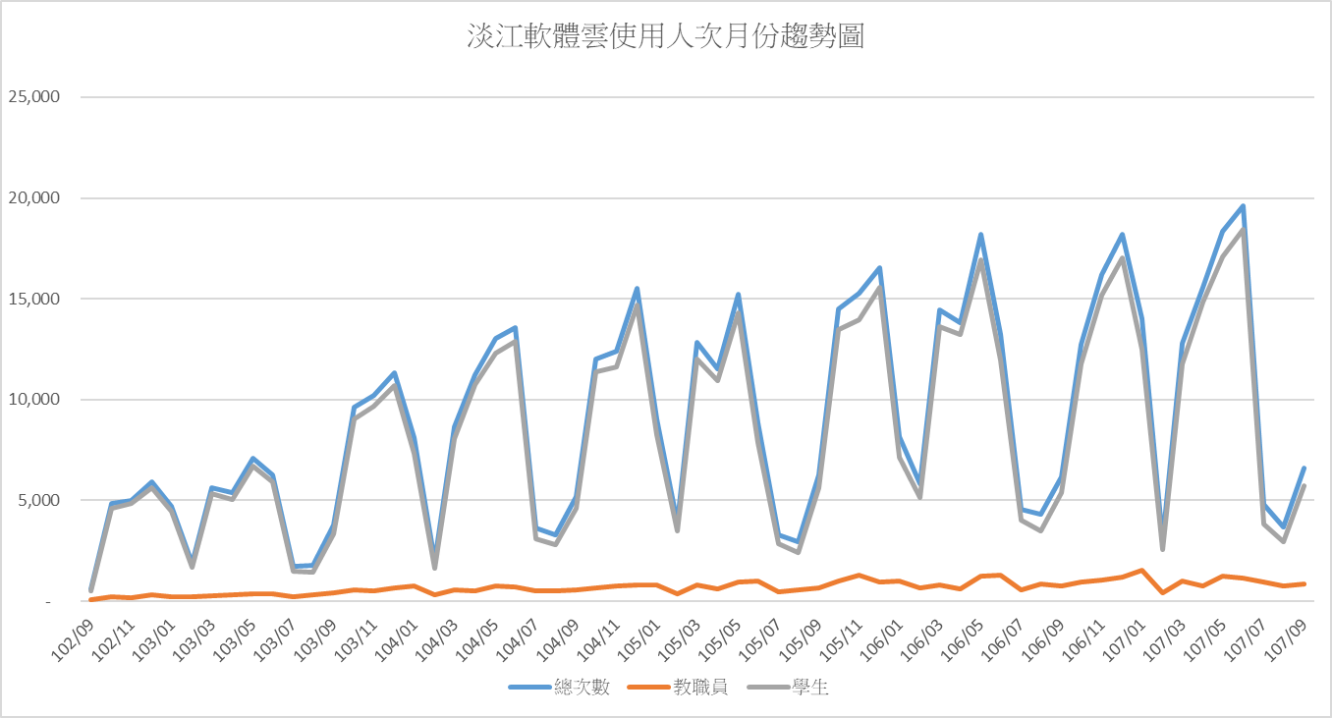
統計分析
Notes:
花太多錢買軟體、各系買各系的、軟體使用狀況難以掌握(安裝、統計等)…

Slide 9
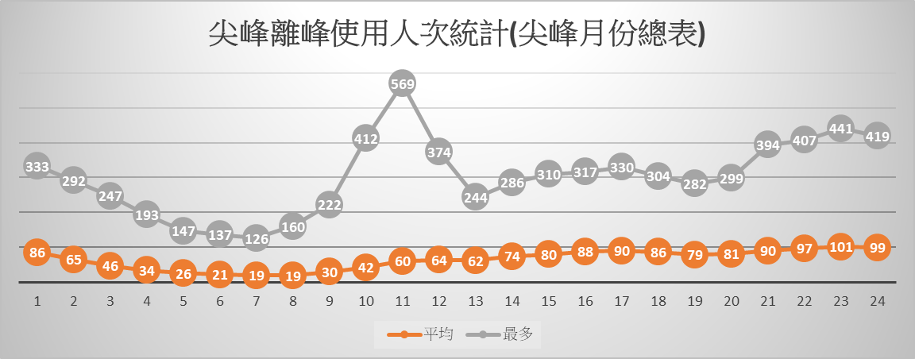
統計分析
Notes:
花太多錢買軟體、各系買各系的、軟體使用狀況難以掌握(安裝、統計等)…

Slide 10
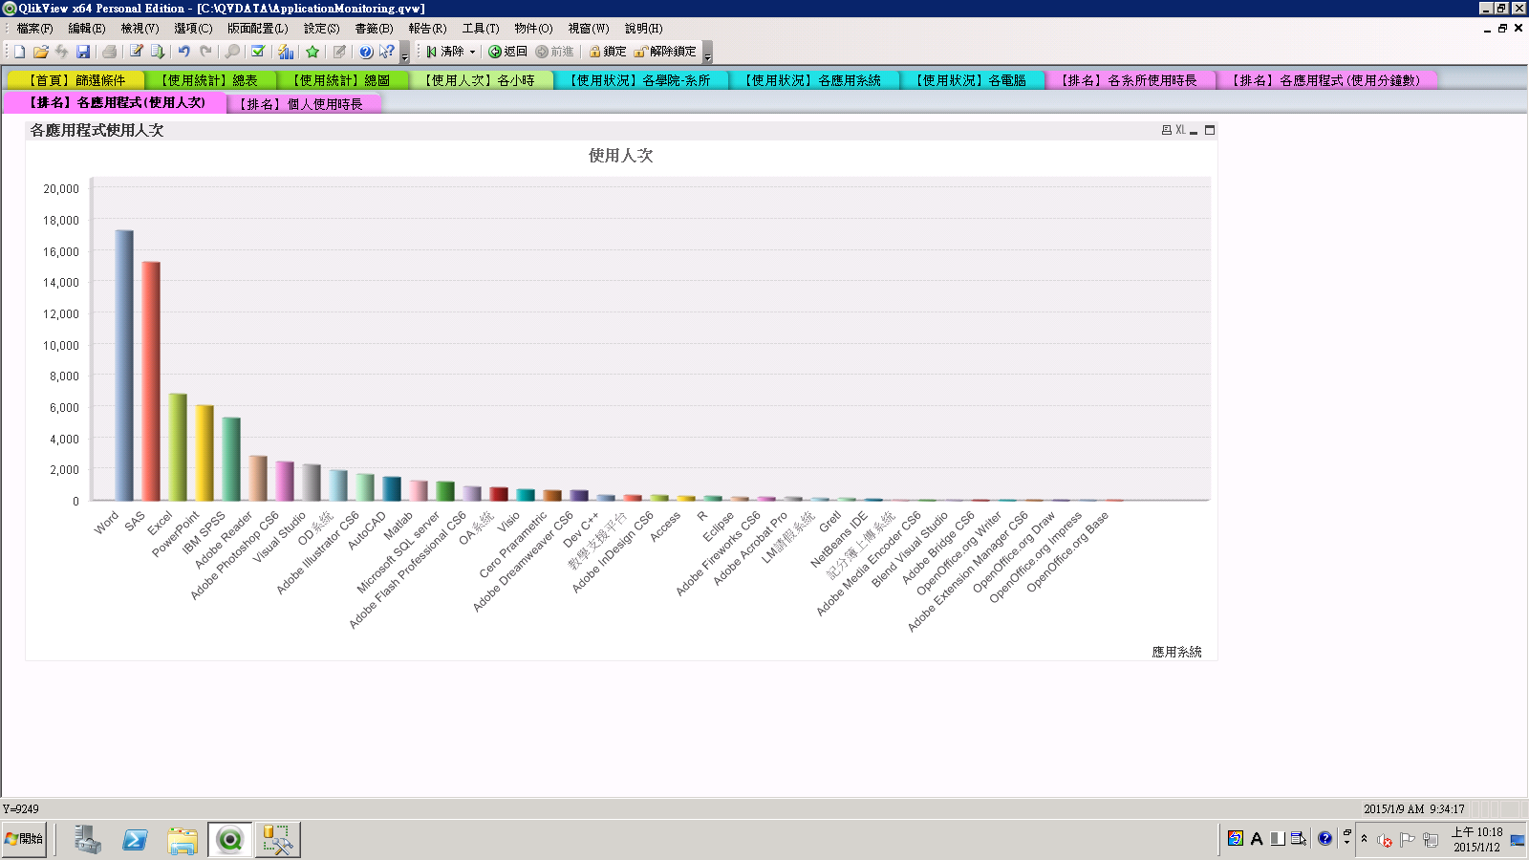
統計分析-軟體使用量分析
Notes:
花太多錢買軟體、各系買各系的、軟體使用狀況難以掌握(安裝、統計等)…

Slide 11
系統展示

Slide 12
Q & A

